Slide 1
XÂY DỰNG WEBSITE GIỚI THIỆU
VÀ KINH DOANH ĐIỆN THOẠI
Giảng viên hướng dẫn: ThS. Ngô Thanh Huy
Sinh viên thực hiện: Lê Huỳnh Hiếu Tâm MSSV: 110123174

Slide 2
5. KẾT LUẬN VÀ HƯỚNG PHÁT TRIỂN
1. TỔNG QUAN NGHIÊN CỨU
2. CƠ SỞ LÝ THUYẾT VÀ CÔNG NGHỆ SỬ DỤNG
3. HIỆN THỰC HOÁ NGHIÊN CỨU
4. KẾT QUẢ NGHIÊN CỨU

Slide 3
1. TỔNG QUAN NGHIÊN CỨU
Tổng quan về thị trường kinh doanh điện thoại
thông minh trực tuyến :
Trong kỷ nguyên số hóa hiện nay, sự phát triển không ngừng của công nghệ thông tin đã biến internet thành môi trường kinh doanh chiến lược cho mọi ngành hàng.

Slide 4
1. TỔNG QUAN NGHIÊN CỨU
Tổng quan về thị trường kinh doanh điện thoại
thông minh trực tuyến :
Đặc biệt, với sự phổ biến của mạng lưới internet tốc độ cao, thói quen mua sắm của người dùng đã dịch chuyển mạnh mẽ từ mua hàng trực tiếp sang giao dịch online nhờ sự tiện lợi và nhanh chóng.

Slide 5
1. TỔNG QUAN NGHIÊN CỨU
Tổng quan về thị trường kinh doanh điện thoại
thông minh trực tuyến :
Vì thế việc triển khai các nền tảng trực tuyến để quảng bá sản phẩm đã không còn là lựa chọn, mà trở thành yếu tố bắt buộc để doanh nghiệp tiếp cận khách hàng và nâng cao uy tín thương hiệu.

Slide 6



1. TỔNG QUAN NGHIÊN CỨU
Một số hệ thống website bán điện thoại thông minh phổ biến
Phân tích các website thương mại điện tử hàng đầu:

Slide 7
1. TỔNG QUAN NGHIÊN CỨU
Một số hệ thống website bán điện thoại thông minh phổ biến
Đặc điểm của thị trường điện thoại trực tuyến:
Thông số kỹ thuật rõ ràng
Màu sắc hài hòa, bắt mắt
Sản phẩm đa dạng
Hình ảnh sản phẩm đầy đủ

Slide 8
1. TỔNG QUAN NGHIÊN CỨU
Một số website bán điện thoại phổ biến hiện nay:
Tổng quan website bán lẻ lớn:
Trong bối cảnh thị trường thương mại điện tử ngày càng phát triển, các hệ thống bán lẻ điện thoại di động và thiết bị công nghệ đã xây dựng những website chuyên nghiệp nhằm tiếp cận khách hàng trên phạm vi rộng.

Slide 9
1. TỔNG QUAN NGHIÊN CỨU
Một số website bán điện thoại phổ biến hiện nay:
Tổng quan website bán lẻ lớn:
Những website này tập trung cung cấp đa dạng các dòng sản phẩm đến từ nhiều thương hiệu nổi tiếng như Apple, Samsung, Xiaomi, Vivo, Sony, ZTE…, đáp ứng nhu cầu mua sắm và tham khảo thông tin của người tiêu dùng.

Slide 10
1. TỔNG QUAN NGHIÊN CỨU
Một số website bán điện thoại phổ biến hiện nay:
Tổng quan website ở địa phương:
Bên cạnh các hệ thống bán lẻ lớn, nhiều cửa hàng điện thoại và thiết bị công nghệ tại địa phương đã xây dựng website riêng nhằm giới thiệu sản phẩm và tiếp cận khách hàng trực tuyến. Các website này chủ yếu cung cấp thông tin về sản phẩm, giá bán và hỗ trợ đặt hàng, giao hàng trong khu vực.

Slide 11
1. TỔNG QUAN NGHIÊN CỨU
Một số website bán điện thoại phổ biến hiện nay:
Tổng quan website ở địa phương:
Tuy nhiên, một số website địa phương vẫn còn hạn chế về giao diện, nội dung chưa phong phú và thiếu tính tương tác với người dùng.

Slide 12
2. CƠ SỞ LÝ THUYẾT VÀ CÔNG NGHỆ SỬ DỤNG
Tổng quan về website bán điện thoại thông minh:
Website giới thiệu điện thoại thông minh là một nền tảng trực tuyến chuyên biệt, tập trung vào việc cung cấp dữ liệu hình ảnh và thông số kỹ thuật của các thiết bị di động từ các thương hiệu phổ biến như iPhone, Samsung, Oppo, Xiaomi.
Mô hình hoạt động của website:
Tiếp cận danh mục
Tra cứu cấu hình
Gửi yêu cầu đặt mua
Tương tác đa nền tảng

Slide 13
2. CƠ SỞ LÝ THUYẾT VÀ CÔNG NGHỆ SỬ DỤNG
Mô hình kiến trúc Client – Server:
Mô hình Client – Server là mô hình kiến trúc phổ biến trong phát triển website hiện nay và được áp dụng cho website bán hàng trực tuyến. Trong mô hình này, hệ thống được chia thành hai thành phần chính là Client và Server.

Slide 14
2. CƠ SỞ LÝ THUYẾT VÀ CÔNG NGHỆ SỬ DỤNG
Quy trình hoạt động của website:
Quy trình hoạt động của website bán hàng điện thoại diễn ra theo các bước sau:
Bước 1: Người dùng truy cập trình duyệt web và nhập địa chỉ website.
Bước 2: Trình duyệt gửi yêu cầu truy cập đến máy chủ thông qua Internet.
Bước 3: Máy chủ tiếp nhận yêu cầu, xử lý và phản hồi bằng cách gửi các tệp HTML, CSS, Trình duyệt xử lý các tệp này và hiển thị nội dung website cho người dùng.

Slide 15
CHƯƠNG 2: CƠ SỞ LÝ THUYẾT VÀ CÔNG NGHỆ SỬ DỤNG
Các công nghệ sử dụng trong hệ thống:
HTML – Ngôn ngữ đánh dấu siêu văn bản:
Xây dựng cấu trúc tổng thể website
Tổ chức và hiển thị nội dung website
Xây dựng menu điều hướng
Nhúng hình ảnh minh hoạ sản phẩm
Liên kết giữa các trang website

Slide 16
2. CƠ SỞ LÝ THUYẾT VÀ CÔNG NGHỆ SỬ DỤNG
CSS – Ngôn ngữ định dạng giao diện:
Thiết kế bố cục trang website
Định dạng màu sắc và phông chữ
Tạo khoảng cách và lề
Tối ưu hoá hình ảnh sản phẩm
Áp dụng hiệu ứng giao diện đơn giản

Slide 17
2. CƠ SỞ LÝ THUYẾT VÀ CÔNG NGHỆ SỬ DỤNG
JavaScript – Ngôn ngữ lập trình:
Xử lý tương tác giao diện
Tạo hiệu ứng động đơn giản
Hỗ trợ hiển thị nội dung

Slide 18
3. HIỆN THỰC HOÁ NGHIÊN CỨU
Mô tả bài toán:
Các yêu cầu cụ thể đối với bài toán bao gồm:
Về nội dung
Về chức năng
Về giao diện

Slide 19
3. HIỆN THỰC HOÁ NGHIÊN CỨU
Phân tích yêu cầu hệ thống:
Yêu cầu chức năng:
Chức năng Xem danh mục sản phẩm
Chức năng Xem chi tiết sản phẩm
Chức năng đặt hàng
Chức năng Gửi thông báo đặt hàng

Slide 20
3. HIỆN THỰC HOÁ NGHIÊN CỨU
Phân tích yêu cầu hệ thống:
Yêu cầu phi chức năng:
Tính thẩm mỹ và trực quan
Tính tương thích
Tốc độ tải trang
Khả năng bảo trì

Slide 21
3. HIỆN THỰC HOÁ NGHIÊN CỨU
Đối tượng sử dụng hệ thống:
Khách hàng mua sắm
Người kinh doanh (Chủ cửa hàng)
Sinh viên – Học sinh
Quản trị viên nội dung

Slide 22
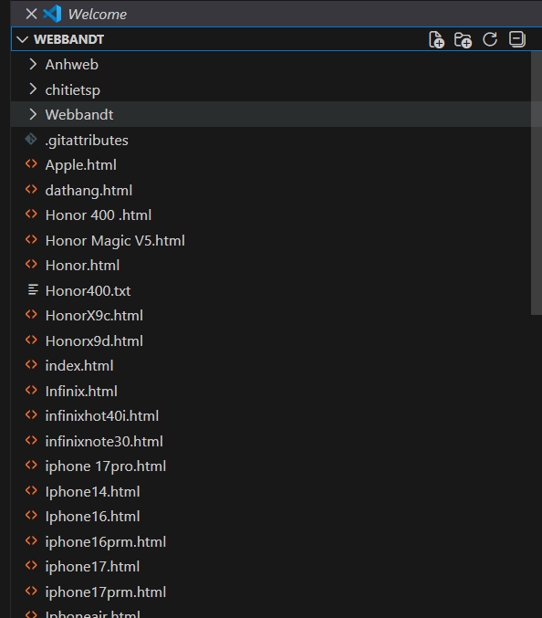
3. HIỆN THỰC HOÁ NGHIÊN CỨU
Cấu trúc và tổ chức website:
Cấu trúc thư mục website:
Dựa trên cấu trúc mã nguồn thực tế của website, hệ thống được tổ chức như sau:
Thư mục gốc (Webbandt)
Thư mục con Anhweb & Chitietsanpham

Slide 23
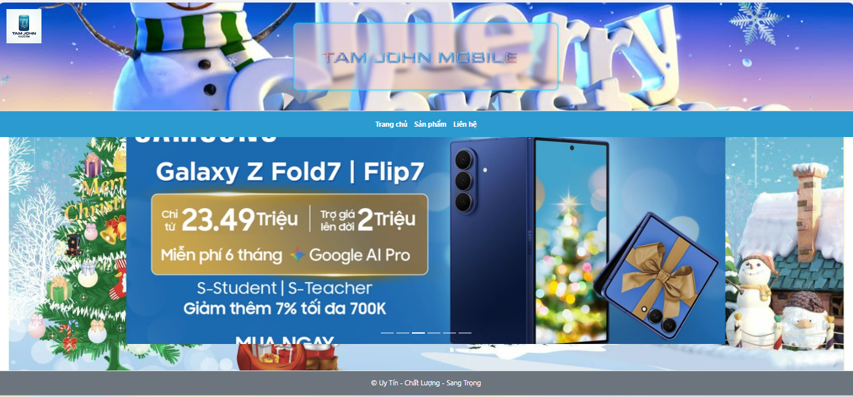
3. HIỆN THỰC HOÁ NGHIÊN CỨU
Cấu trúc và tổ chức website:
Thiết kế giao diện website:
Các thành phần chính trong thiết kế giao diện bao gồm:
Khu vực banner và nhận diện thương hiệu
Thanh menu điều hướng
Khu vực hiển thị nội dung chính
Bố cục tương thích đa thiết bị

Slide 24
4. KẾT QUẢ NGHIÊN CỨU
Giao diện hệ thống:
Cấu trúc giao diện được thiết kế gồm nhiều trang chức năng riêng biệt, liên kết chặt chẽ với nhau thông qua thanh menu điều hướng:
Trang chủ (index.htm)
Các trang danh mục sản phẩm (sanpham.html)
Trang chi tiết sản phẩm (Apple.html, Xiaomi.html…)
Trang liên hệ (Lienhe.html)

Slide 25
3. HIỆN THỰC HOÁ NGHIÊN CỨU
Cấu trúc và tổ chức website:
Thiết kế các trang chức năng chính:
Trang chủ
Trang sản phẩm theo thương hiệu
Trang chi tiết sản phẩm
Trang trang liên hệ
Trang đặt hàng

Slide 26

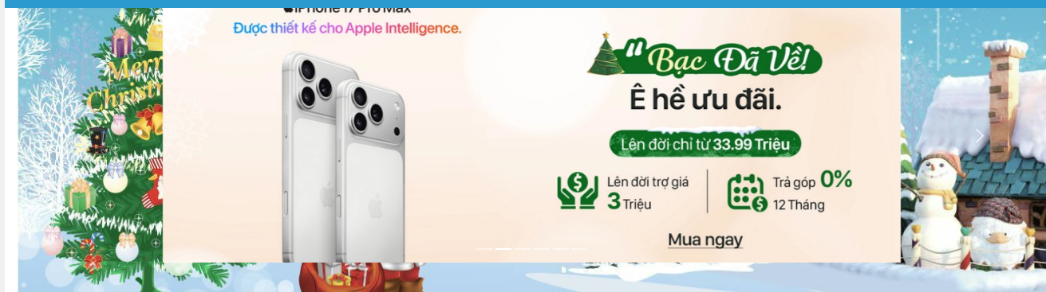
4. KẾT QUẢ NGHIÊN CỨU
Giao diện trang chủ:
Thanh menu điều hướng
Khu vực banner nổi bật
Chân trang (footer)

Slide 27

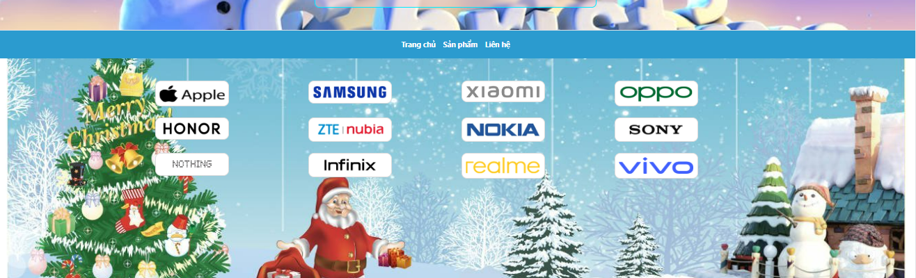
4. KẾT QUẢ NGHIÊN CỨU
Giao diện trang sản phẩm theo thương hiệu:
Thanh điều hướng
Khu vực danh mục thương hiệu
Tiêu đề trang sản phẩm
Nội dung hiển thị sản phẩm

Slide 28
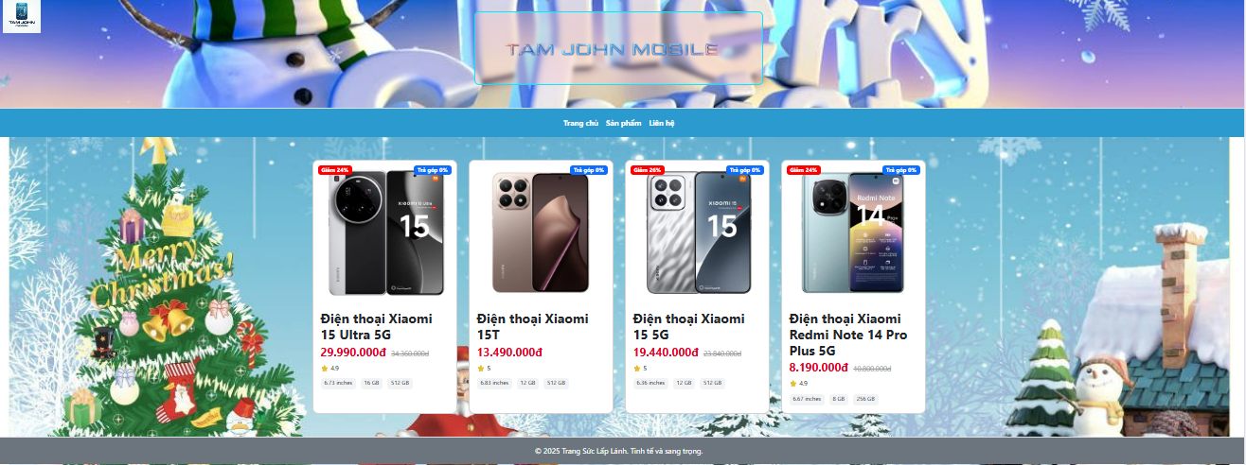
4. KẾT QUẢ NGHIÊN CỨU
Giao diện trang sản phẩm điện thoại Xiaomi:
Thanh điều hướng
Banner chủ đề
Thẻ sản phẩm
Hiển thị thông số cốt lõi
Nhãn ưu đãi

Slide 29
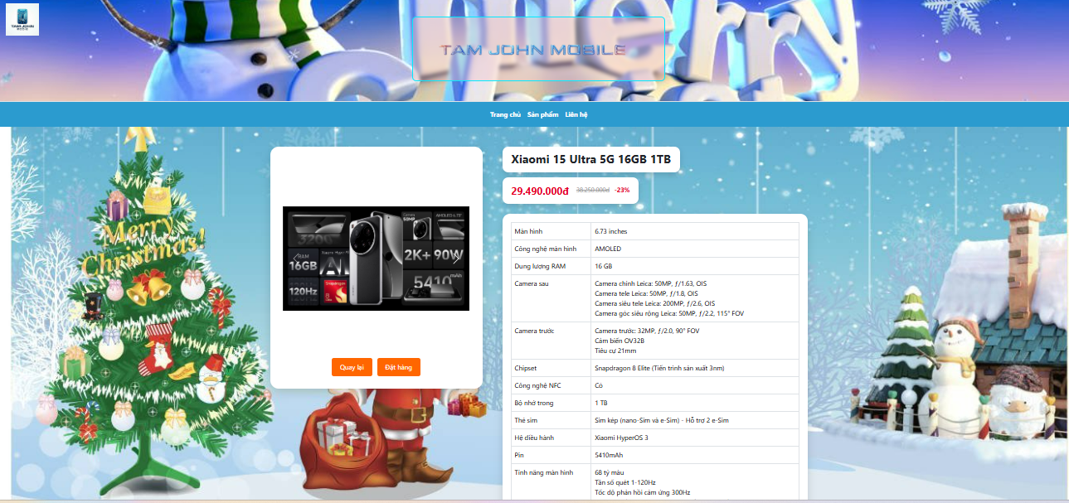
4. KẾT QUẢ NGHIÊN CỨU
Giao diện trang chi tiết sản phẩm Xiaomi 15 Ultra:
Thanh điều hướng
Thiing tin định danh và giá bán
Bảng cấu hình chi tiết
Các nút chức năng

Slide 30
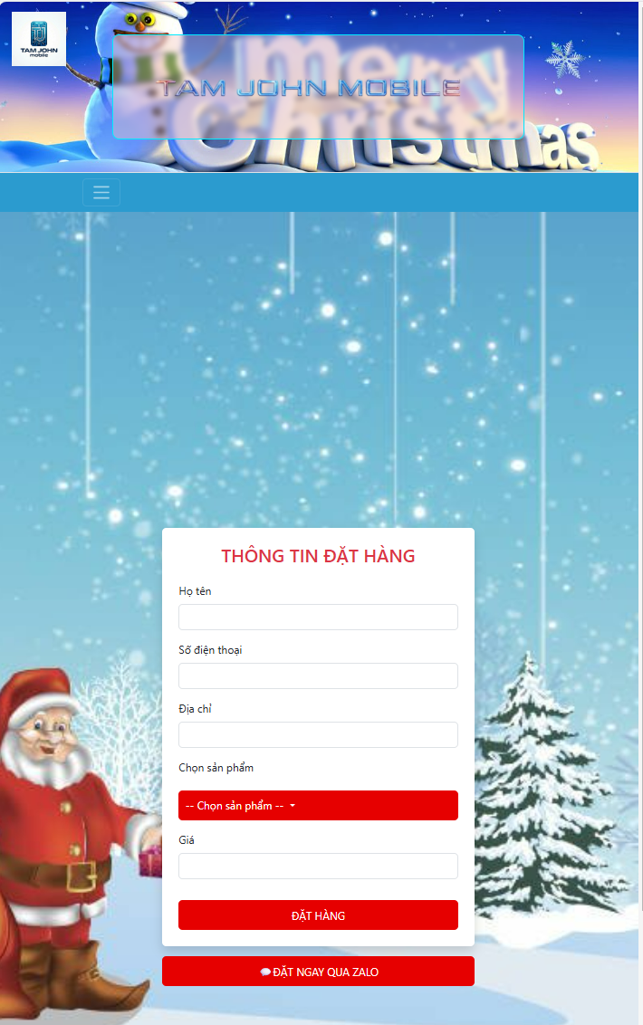
4. KẾT QUẢ NGHIÊN CỨU
Giao diện trang đặt hàng:
Thanh điều hướng và
Biểu mẫu đặt hàng tối giản
Nút tương tác

Slide 31
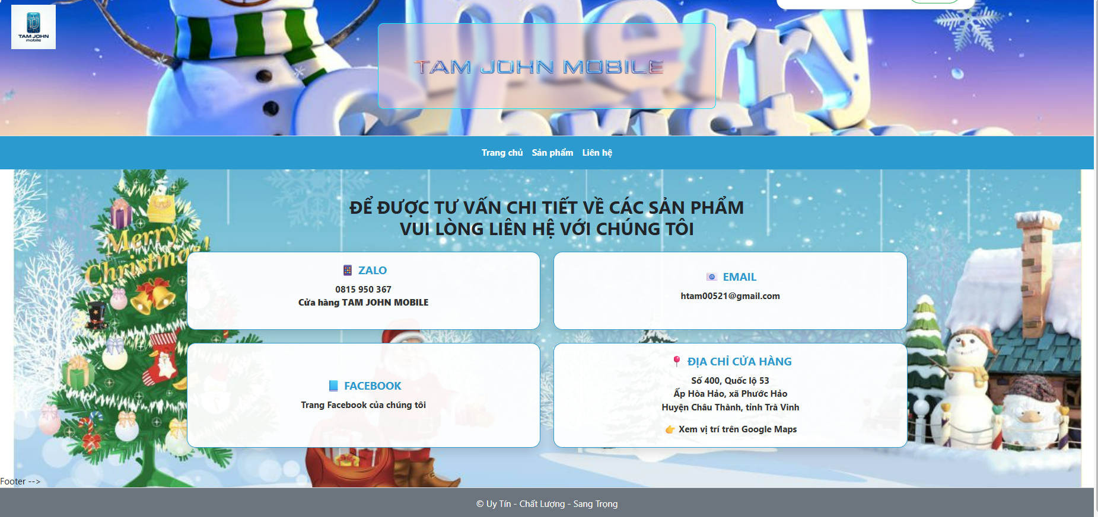
4. KẾT QUẢ NGHIÊN CỨU
Giao diện trang liên hệ:
Thanh điều hướng, banner tên cửa hàng.
Hệ thống thẻ liên hệ

Slide 32
5. KẾT LUẬN VÀ HƯỚNG PHÁT TRIỂN
Kết luận:
Sau quá trình nghiên cứu và thực hiện đề tài “Xây dựng Website giới thiệu điện thoại thông minh”, hệ thống website TAM JOHN MOBILE đã được hoàn thiện và đáp ứng các mục tiêu đề ra ban đầu. Website đóng vai trò là một kênh giới thiệu sản phẩm trực tuyến, giúp người dùng dễ dàng tiếp cận thông tin về các dòng điện thoại và thiết bị công nghệ mà cửa hàng đang kinh doanh.

Slide 33
5. KẾT LUẬN VÀ HƯỚNG PHÁT TRIỂN
Hướng phát triển:
Tích hợp cơ sở dữ liệu để quản lý thông tin sản phẩm và người dùng một cách chuyên nghiệp hơn.
Phát triển các chức năng đăng nhập, quản lý tài khoản người dùng và đặt hàng trực tuyến.

Slide 34
5. KẾT LUẬN VÀ HƯỚNG PHÁT TRIỂN
Nâng cấp giao diện và bổ sung các tính năng tương tác như tìm kiếm sản phẩm, đánh giá và phản hồi của khách hàng.
Tối ưu hiệu năng và bảo mật nhằm đáp ứng tốt hơn nhu cầu sử dụng thực tế.

Slide 35
THANK YOU

